Slide 1

İŞLETMELERİN KURULUŞU

Slide 2
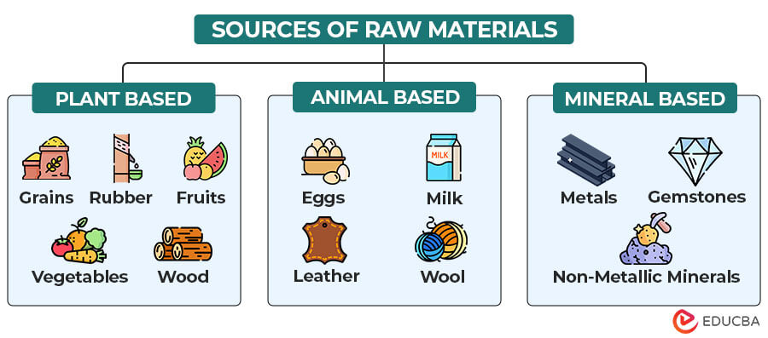
Kuruluş Yeri Faktörleri
A. HAMMADDE
Üretilen ürünün maliyetlerini etkileyen en önemli kalemlerden biridir. Hammaddenin yoğun olarak bulunduğu yerler, hammadde maliyetlerini düşürür. Bu giderlerin yüksek olması, işletmenin rekabet gücünü olumsuz yönde etkiler.

Slide 3
Hammaddeler çabuk bozulan tarımsal ürünler ise, tarımsal gıda sektöründeki işletmeler, bu ürünlerin bol yetiştiği yerlerde kurulmalıdır.( Konserve, meyve suyu, dondurulmus sebze isletmeleri)
Hammaddesinin taşınması özel ve pahalı ambalajlar gerektiren hammaddeleri işleyecek isletmelerin kuruluşyeri hammadde kaynaklarına yakın olmalıdır. (et, süt, meyve ve sebze işleyen işletmeler)

Slide 4
Özellikle kömür ve demir çelik gibi sanayi yatırımları ve petrol doğalgaz gibi likit hammaddelere ait yatırımların, kaynağa yakın yerlerde yapılması taşıma maliyetlerini önemli ölçüde düşürür.
İşletme, hammaddelerin işlenmesinden sonra, elde edilen yarı mamülleri kullanarak üretim yapacak ise, bu yarı mamüllerin üretildigi üretim alanlarına yakın olmak önem kazanır.

Slide 5

B. PAZAR
Tüketici nüfusun artması durumunda pazara yakınlık önemli bir faktördür.
Pazarın büyüme olanakları, fırsat ve tehditlerdir. Bu durumda SWOT Analizi ile pazarın kuvvetli ve zayıf yönleri, fırsat ve tehditleri belirlenir ve ona göre yatırım kararı verilir.

Slide 6
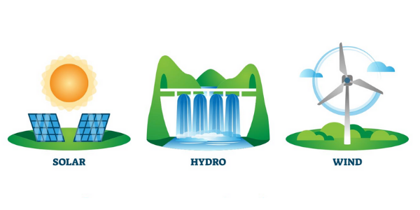
C. ENERJİ ve SU KAYNAKLARI
Üretimde kullanılacak enerji türünün; elektrik, petrol, nükleer veya kömür olmasına göre enerji ihtiyacı, işletmenin kuruluş yerinin seçiminde belirleyici olur.
Enerji kaynağı olarak petrol ve kömür kullanan işyerleri petrol rafinelerine ve kömür ocaklarına yakın bölgelerde kurulur.

Slide 7

D. İKLİM KOŞULLARI
İklim koşulları çalışanların sağlığını, performansını, verimliliğini ve etkinliğini önemli ölçüde etkiler. işyerinde işi, nemlilik, ses ve gürültü düzeyleri gibi ergonomik faktörler, kuruluş yeri faktörü olarak göz önünde bulundurulmalıdır.
İklim koşulları, üretimi yapılacak ürüne göre dikkate alınmalıdır.

Slide 8

E. ULAŞIM İMKANLARI
Taşıma maliyetleri, hem işletmenin ihtiyaç duyduğu girdilerin maliyetleri, hem de üretilen malları tüketicilere ulaştırma maliyetlerini etkilediği için ulaşım imkanları çok önemli bir kuruluş yeri faktörüdür.
Taşıma maliyetlerini belirleyen faktörler; yolun uzaklığı, taşınan malın özellikleri, nakliye araçlarının durumu gibi faktörlerdir.

Slide 9
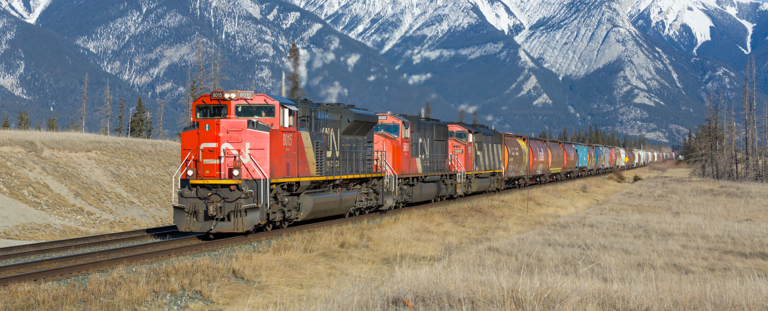
E. ULAŞIM İMKANLARI
Yan mamul ve mamullerin taşınmasında demiryolundan yararlanılması, birim maliyetlerde büyük avantajlar sağlamaktadır.
Limanlara ve otoyollara yakınlık gibi, deniz ve karayolu bakımından da alternatif ulaşım imkânlarının bulunması, işletmelere rekabet üstünlüğü sağlar.

Slide 10

F. İŞGÜCÜ
İşgücünün önemi tartışılmazdır.
Bütün üretim faktörlerini bir araya getirerek yatırımı gerçekleştiren girişimci, işgücü kapsamında değerlendirildiği gibi, bilgiyi ve teknolojiyi üretip kullanan yine işgücüdür.

Slide 11

G. TEŞVİKLER VE ALTYAPI
Hükümetlerin uyguladığı vergi, resim ve harçlar ve bunların teşvik oranları işyeri seçimini etkiler.
Vergi indirimleri, SSK prim oranları, indirim ve muafiyet oranları, düşük faizli yatırım kredilerinden yararlanma imkanları gibi

Slide 12

H. SOSYAL VE KÜLTÜREL İMKANLAR
Yöneticiler ve çalışanlar için ücret kadar önemli bir faktördür.
ı. Yardımcı hizmetlerden yararlanma olanakları
Bu tür hizmetler genellikle bürokratik işlemlerle, satış sonrası hizmetleri kapsar.
Yardımcı hizmetler ya örgüt içinden karşılanır, ya da dışarıda bu işleri meslek edinmiş kişiler tarafından karşılanır.

Slide 13
Kuruluş Yerinde Dikkate Alınacak Yardımcı Hizmet Faktörleri
Danışmanlık
Taşıma
Bakım ve Onarım
Araştırma ve Geliştirme
Bilgi İşlem
Hukuk ve Vergi Danışmanlığı
Sigortacılık ve Reklamcılık
Bankacılık vb.

Slide 14
En Uygun Kuruluş Yeri Seçim Yöntemleri
Geleneksel Kuruluş Yeri Seçimi Yöntemleri
Kuruluş Yeri Üçgeni
Ulaştırma (Transportation) Modeli
Doğrusal (Lineer) Programlama Modeli
Dinamik Programlama Modeli
Karma Tam Sayılı Programlama Modeli
Simülasyon Yöntemleri
Çağdaş Kuruluş Yeri Seçimi Yöntemleri
Notes:
14

Slide 15
Weber Kuruluş Yeri Üçgeni
Alfred Weber 1909 yılında bir endüstriyel konum modeli geliştirmiştir. Endüstrilerin üretim için neden belirli yerleri seçtiğini açıklamıştır. Weber, bir endüstrinin en uygun yerini şekillendiren faktörleri incelemiştir. Nakliye maliyetleri ve yığılma güçlerinin esas olarak fabrika yerlerine karar verdiğini belirtmiştir.
Taşıma maliyetleri, hammaddelerin ve pazarların fabrikalardan ne kadar uzakta olduğuna bağlıdır. Eğer uzaksa, taşıma maliyetleri artar. Dolayısıyla endüstriler maliyetleri düşürmek için girdi ve pazar kaynaklarının yakınında konumlanır. Yığılma, endüstri kümelenmelerini ifade eder. Tedarikçilere, işgücü havuzlarına ve diğer firmalara yakın olmak işletmelere fayda sağlar. Kaynakları, işçileri ve bilgiyi paylaşırlar. Bu da üretimi daha ucuz hale getirir.
Notes:
15

Slide 16
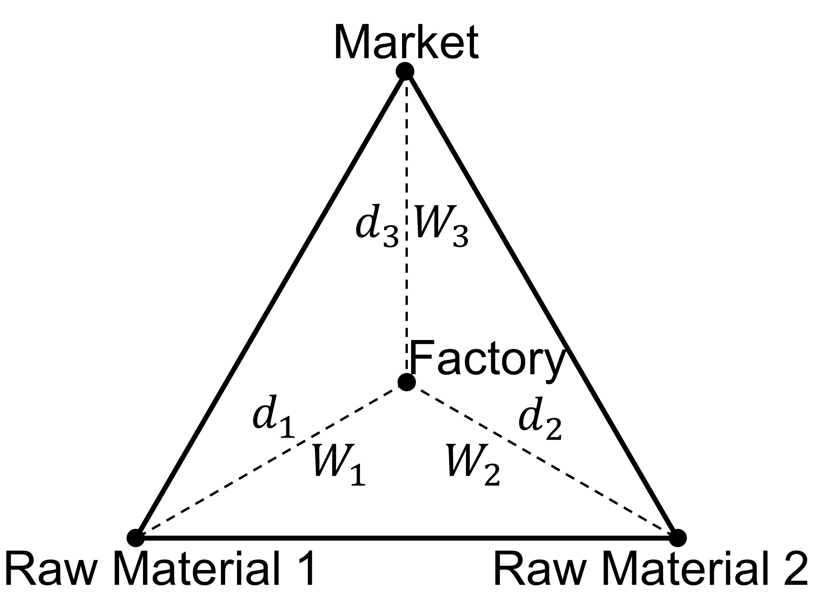
Weber Kuruluş Yeri Üçgeni
Notes:
16

Slide 17
Weber Modelinin Varsayımları
Bölgenin pek çok açıdan eşit olduğunu varsaymaktadır. Fiziksel olarak her yer benzer, aynı teknoloji ve kültüre sahiptir. Politik olarak hiçbir farklılık bulunmamaktadır. Ayrıca hammaddelerin ve müşterilerin nerede olduğunu bildiğimizi varsaymaktadır.
Nakliye maliyetleri, malzemelerin ne kadar ağır ve uzağa gitmesi gerektiğine bağlı olarak artar. Weber'e göre maliyetleri etkileyen tek şey budur.
İşçiler oldukları yerde çakılı kalmaktadır. Weber insanların bir iş için taşınabileceğini hesaba katmamaktadır.
Ayrıca şirketler arasında mükemmel bir rekabet vardır. Fiyatlar sadece arz ve talebe göre belirlenmektedir.
Notes:
17

Slide 18
Weber Modelinin Çıkarımları
Bu varsayımlar Weber'in endüstrilerin bir yere yerleşmesinin iki ana nedenine odaklanmasını kolaylaştırıyor: ulaşım maliyetleri ve diğer işletmelere yakın olmanın nasıl yardımcı olduğu.
Gerçek hayatta, fabrikaların nereye gideceği konusunda başka pek çok şey de önemlidir. Ancak bu basit resim bize konumun temellerini anlamamız için bir temel sağlamaktadır.
Eşit koşullar ve standartlaştırılmış hikaye, ideal bir ortamda taşıma maliyetlerinin ve yığılmanın (kümelenme) yerleri nasıl etkileyeceğini göstermektedir. Ancak gerçek dünyadaki seçimlerde Weber'in bahsettiğinden çok daha fazla faktör söz konusudur.
Notes:
18

Slide 19
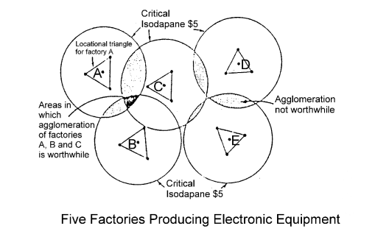
Weber Modelinin Çıkarımları
Notes:
19

Slide 20
Karma Tam Sayılı Programlama Modeli
Kullanım Alanları;
Teçhizat kullanımı planlamalarında
Atölyelerde iş dağıtım problemlerinin çözümünde ,
Ulaştırma ve lojistik problemlerinin çözümünde,
Atama problemlerinin çözümünde,
Personel çizelgelemede,
Portföy seçimi problemlerinde
Yap-Yapma sorunlarının çözümünde
Havaalanlarında uçak çizelgelemeleri, orman yangın kule yeri tespitleri vb. birçok alanda kullanılmaktadır.
Notes:
20

Slide 21
Doğrusal Programlama Modeli
Her hangi bir işletmenin sahip olduğu bütçe, makine, işgücü ve malzeme gibi sınırlı kaynakların, azami değer ve katkı sağlayacak şekilde, optimal dağıtımında yöneticiye yardımcı olan bir karar verme tekniğidir. DP etkili bir çözüm tekniği olan Simplex yöntemi ile beraber, 1947 yılında George Dantzig tarafından geliştirilmiştir.
Bu tarihten itibaren bankacılık, eğitim, petrol endüstrisi, taşımacılık, ziraat ve ormancılık gibi çeşitli alanlarda optimizasyon problemlerinin çözümünde başarıyla kullanılmıştır.
Notes:
21

Slide 22
Ulaştırma Modeli
Ulaştırma modeli, doğrusal programlama modellerinin özel bir türüdür. Bu tip modellerin amacı, bir işletmenin belirli bir kapasitedeki üretim merkezlerinden belirli bir talebi olan tüketim merkezlerine göndereceği üretim işlemi tamamlanmış mal ve hizmetlerin, talebi karşılayacak miktar ve nitelikte toplam ulaştırma maliyetini minimum yapacak biçimde gönderilmesini sağlamaktır.
Notes:
22

Slide 23
Bir ulaştırma modelinin kurulabilmesi için gerekli koşullar:
Belirli bölgelerden (fabrika, depo) belirli bölgelere (depo, mağaza) gönderilecek ürünler aynı olmalı.
Üretim merkezlerinden tüketim merkezlerine gönderilen ürün tekrar üretim merkezlerine iade edilmemeli (Üretim-tüketim merkezi arasında nakil olmamalı).
Üretim merkezlerinin toplam kapasitesi, tüketim merkezlerinin toplam talep miktarına eşit olmalı (Tutarlılık/denge koşulu).
Taşıma maliyeti birim başına sabittir. Yani, maliyet fonksiyonu birinci dereceden ve doğrusaldır.
Notes:
23

Slide 24
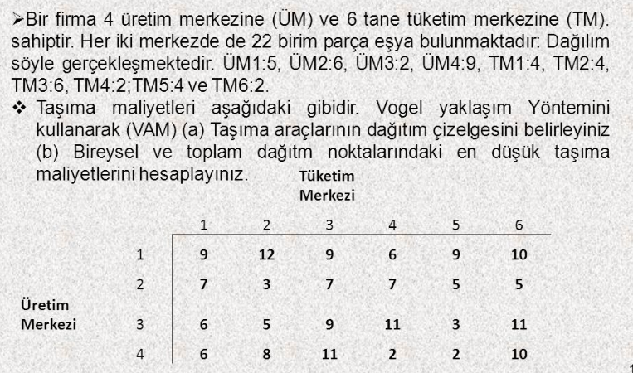
Notes:
24

Slide 25
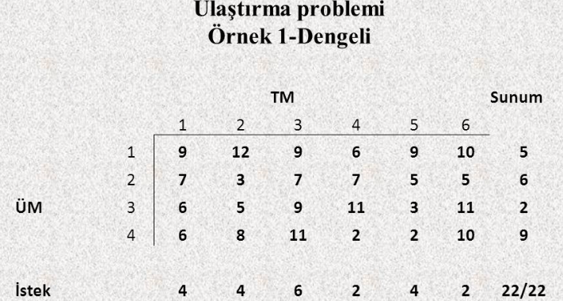
Notes:
25

Slide 26
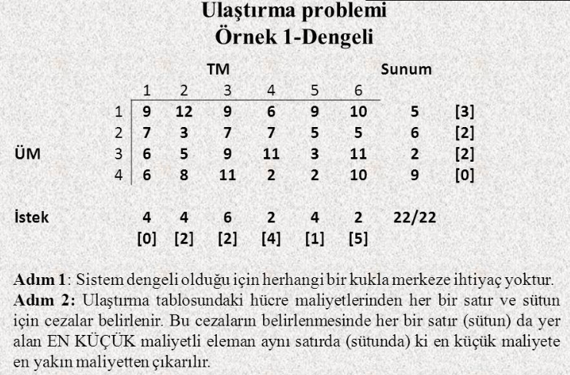
Notes:
26

Slide 27
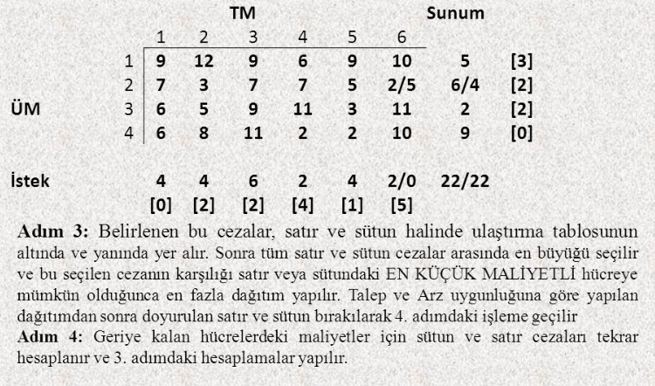
Notes:
27

Slide 28
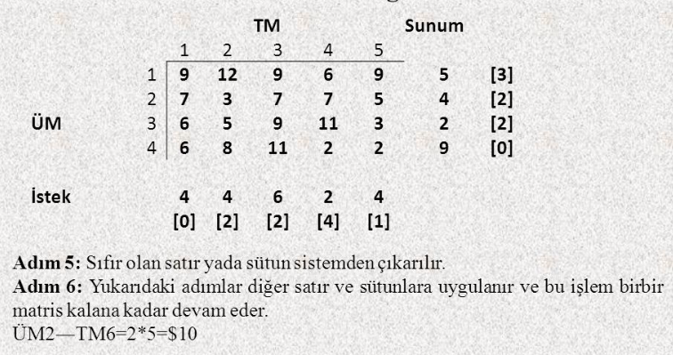
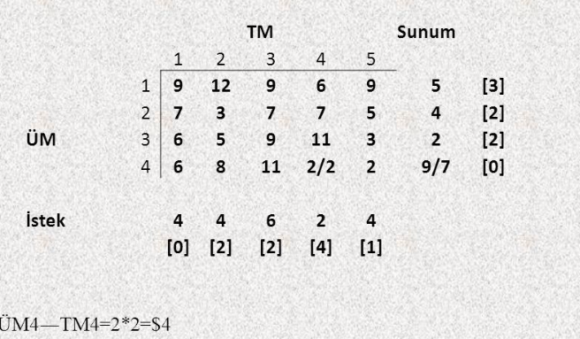
Notes:
28

Slide 29
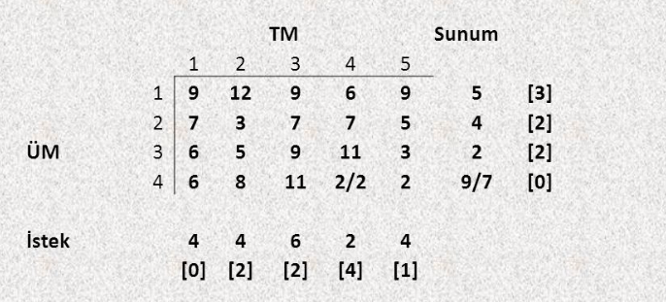
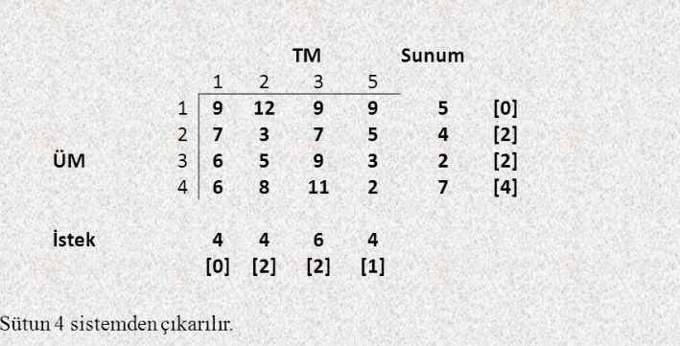
Notes:
29

Slide 30
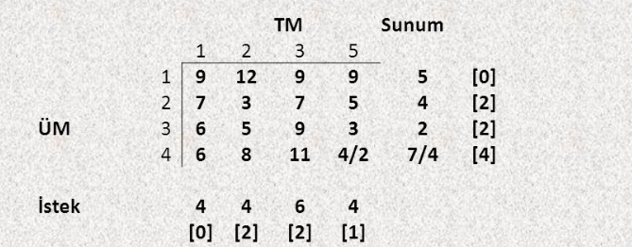
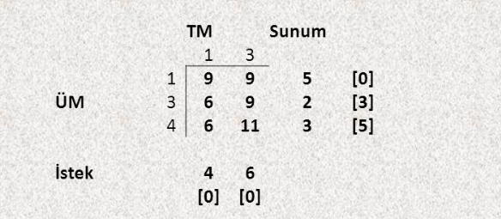
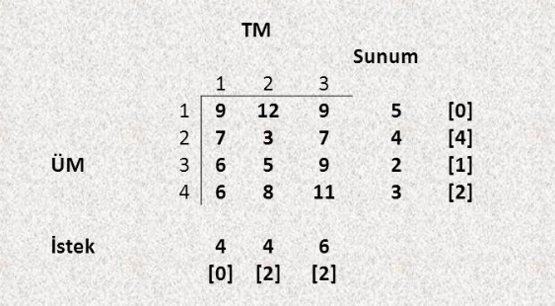
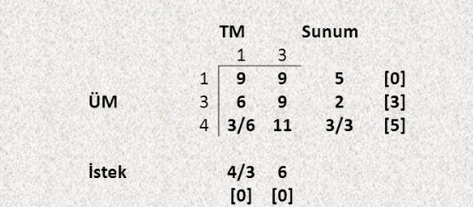
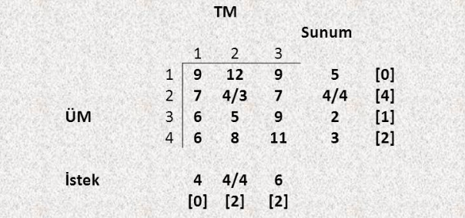
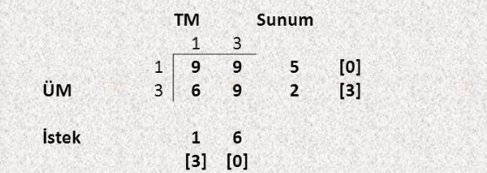
Notes:
30

Slide 31

En Uygun Kuruluş Yeri Seçiminde Karşılaştırmalı Yöntemler
Faktör Karşılaştırma ve Puanlama Yöntemi
Maliyetleri Karşılaştırma Yöntemi
Kârlılıkları Karşılaştırma Yöntemi
Notes:
31

Slide 32
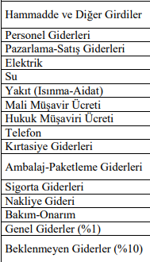
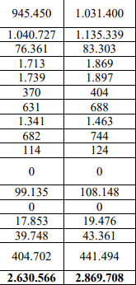
Maliyetleri Karşılaştırma Yöntemi
Maliyet kalemlerinin yüklerinin veya toplamının karşılaştırılmasına dayanır.
Notes:
32

Slide 33
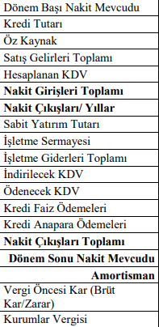
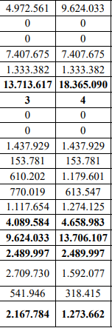
Kârlılıkları Karşılaştırma Yöntemi
Karşılaştırma kriteri olarak kâr/sermaye denklemini esas alır.
Notes:
33

Slide 34
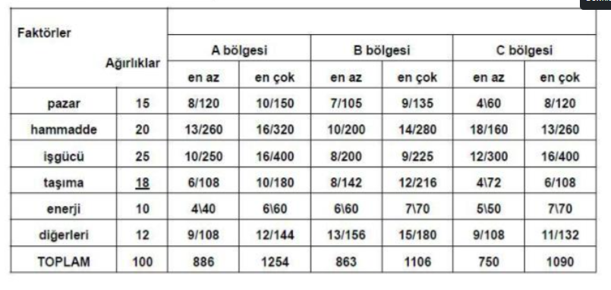
Faktör Karşılaştırma ve Puanlama Yöntemi
Faktör karşılaştırma, birkaç faktöre dayalı iş içeriği ölçüm yöntemlerinden göreceli olarak daha ayrıntılı bir yöntemdir. İyi tanımlanmış herhangi bir faktör yöntem içerisinde kullanılabilir.
Notes:
34

Slide 35
Yatırım Kararlarını Değerlendirme
Karar Verme Yöntemleri
  Yatırımın Karlılığı Oranı (Rate of Return) Yöntemi
  Geri Ödeme Süresi (Pay Back Period) Yöntemi
  Net Bugünkü Değer (Net Present Value) Yöntemi
Notes:
35

Slide 36
Yatırımın İç Karlılığı Oranı (Internal Rate of Return) Yöntemi
  İç Getiri Oranı (IRR), bir projenin net bugünkü değerini (NPV) sıfır yapan iskonto oranıdır. Başka bir deyişle, bir proje veya yatırımdan elde edilmesi beklenen yıllık bileşik getiri oranıdır.
  IRR hesaplanırken, bir proje veya yatırım için beklenen nakit akışları verilir ve NPV sıfıra eşit olur. Başka bir deyişle, başlangıç dönemi için yapılan ilk nakit yatırım, bu yatırımın gelecekteki nakit akışlarının bugünkü değerine eşit olacaktır. (Ödenen maliyet = gelecekteki nakit akışlarının bugünkü değeri ve dolayısıyla net bugünkü değer = 0).
  İç getiri oranı belirlendikten sonra, tipik olarak bir şirketin taban fiyatı (hurdle rate) veya sermaye maliyeti ile karşılaştırılır. Eğer IRR sermaye maliyetine eşit ya da ondan büyükse, şirket projeyi iyi bir yatırım olarak kabul eder. (Tabii ki kararın tek dayanağının bu olduğu varsayılırsa.)
Notes:
36

Slide 37
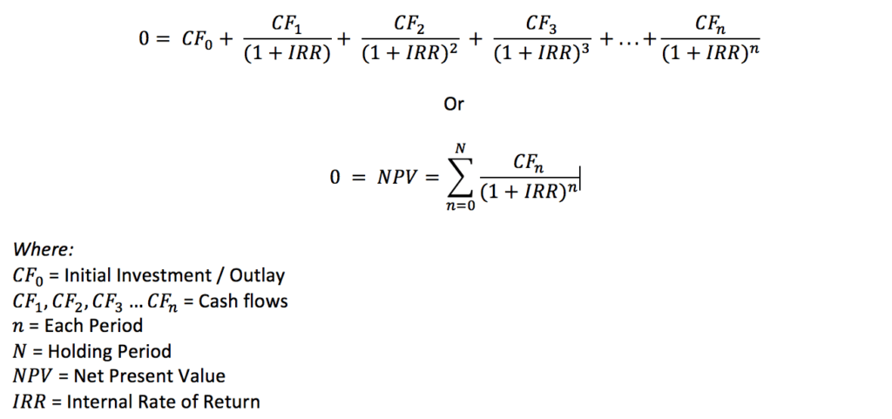
Yatırımın İç Karlılığı Oranı (Internal Rate of Return) Yöntemi
Notes:
37

Slide 38
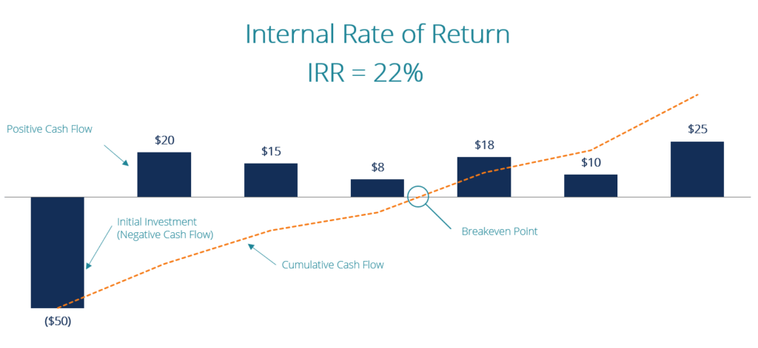
Yatırımın İç Karlılığı Oranı (Internal Rate of Return) Yöntemi
  Aşağıdaki örnekte, 50 $'lık bir başlangıç yatırımının IRR'si %22'dir. Bu da %22 yıllık bileşik büyüme oranı elde etmeye eşittir.
Notes:
38

Slide 39
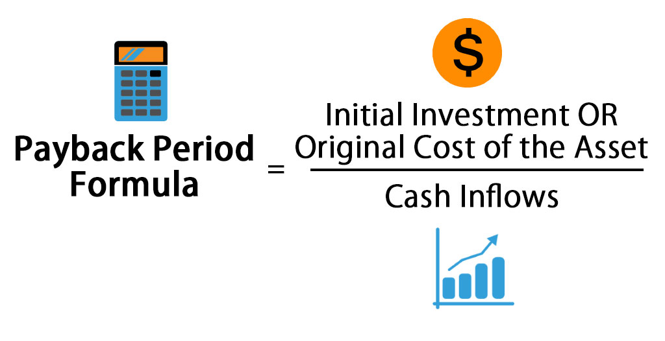
Geri Ödeme Süresi Yöntemi
  Geri ödeme süresi terimi, bir yatırımın maliyetinin geri kazanılması için geçen süreyi ifade eder. Basitçe ifade etmek gerekirse, bir yatırımın başa baş noktasına ulaştığı sürenin uzunluğudur. İnsanlar ve şirketler çoğunlukla paralarını geri almak için yatırım yaparlar, bu yüzden geri ödeme süresi çok önemlidir.
  Özünde, bir yatırımın geri ödemesi ne kadar kısa olursa, o kadar cazip hale gelir. Geri ödeme süresinin belirlenmesi herkes için yararlıdır ve ilk yatırımın ortalama nakit akışlarına bölünmesiyle yapılabilir.
Notes:
39

Slide 40
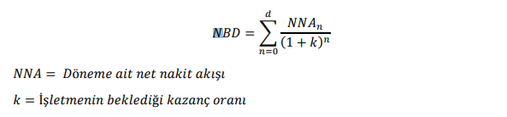
Net Bugünkü Değer (Net Present Value) Yöntemi
  Bu yöntemde yatırım yapılacak projenin nakit akışları paranın zaman değerine göre değerlenir.
  Paranın zaman değeri hesaplanırken işletmenin yatırımdan beklediği getiri oranı göz önüne alınır. Yapılan yatırım harcamaları nakit çıkışı gerektirdiği için negatif, kazançlar ise pozitif alındığı için bir net sonuç verecektir. Net sonuç negatif ise yatırım projesi yapılamaz negatif dışı bir sonuç verirse yapılabilir kararı doğurur. Net bugünkü değer şu formülle hesaplanır:
Notes:
40

Slide 41
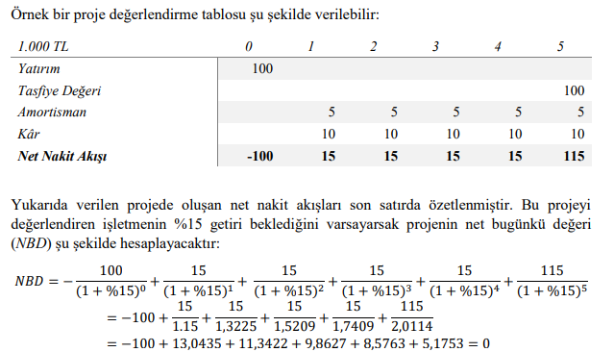
Net Bugünkü Değer (Net Present Value) Yöntemi
Notes:
41

Slide 42
Organize Sanayi Bölgeleri
İşletmelerin belli bir bölgede topluca faaliyette bulunmaları, alt yapı olanaklarından daha düşük maliyetle yararlanmalarını sağlar.
Organize Sanayi Bölgeleri ve Küçük Sanayi Siteleri, elektrik, yol, su, kanalizasyon, haberleşme, banka, postane, ilk yardım istasyonu, eğitim ve araştırma merkezleri, destek hizmeti gibi olanaklara sahip olan ve işletmelere uygun işyeri sağlayan yerlerdir.

Slide 43
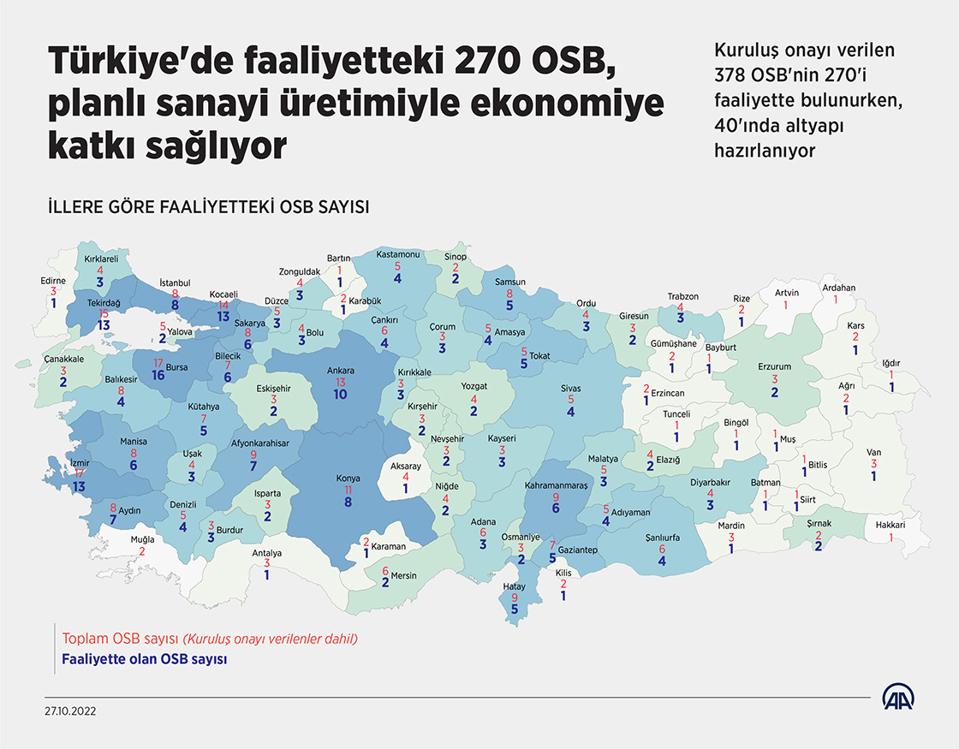
Organize Sanayi Bölgeleri

Slide 44
Organize Sanayi Bölgelerine Yatırımların İşletmelere Sağladığı Yararlar
Alt yapısı hazır ucuz arsa olanağı
Arsa bedelini taksitle ödeme kolaylığı
Başka sanayi kuruluşları ile kolayca iletişim kurabilme
Yapı ruhsatı harcı istisnası
Yapı kullanma izin harcı istisnası
Beş yıl süreyle (değişebilir) emlak vergisi muafiyeti
Her yıl teşvik kararnameleri ile getirilen ek ayrıcalıklar (yatırım indirimi, gümrük vergisi muafiyeti, fonun daha düşük oranda alınması gibi).

Slide 45
Küçük Sanayi Siteleri (KSS)
Küçük Sanayi Siteleri, Sanayi ve Ticaret Bakanlığının görüşü alınarak seçilen ve planlanan yerlerde, küçük sanayiciler için yol, su, elektrik gibi alt yapı tesisleri ile genel hizmetleri karşılamaya yetecek ortak idari ve sosyal tesisleri içeren işyerleridir
KSS, kent içinde dağınık şekilde yerleşmiş ve elverişsiz çalışma koşulları altında çalışan yapımcı ve onarıcı küçük sanayicileri çagdaş ve düzenli işyerine kavuşturmak amacıyla kurulur.

Slide 46
Küçük Sanayi Siteleri (KSS)
KSS'ler sanayicilerin çalışma koşullarını iyileştirip, aralarında dayanışma ve eşgüdümü geliştirerek, ihtiyaçlarının daha kolay görmelerini sağlar.
KSS'ler, işyerlerine yeni teknolojilerin girmesini sağlayarak, ana sanayi yan sanayi ilişkilerinin geliştirilmesini saglayarak, benzer işkollarında çalışan küçük işletmeleri ayni yerde toplayarak işletmelerin daha verimli ve etkin çalışmalarının altyapısını oluşturur.

Slide 47
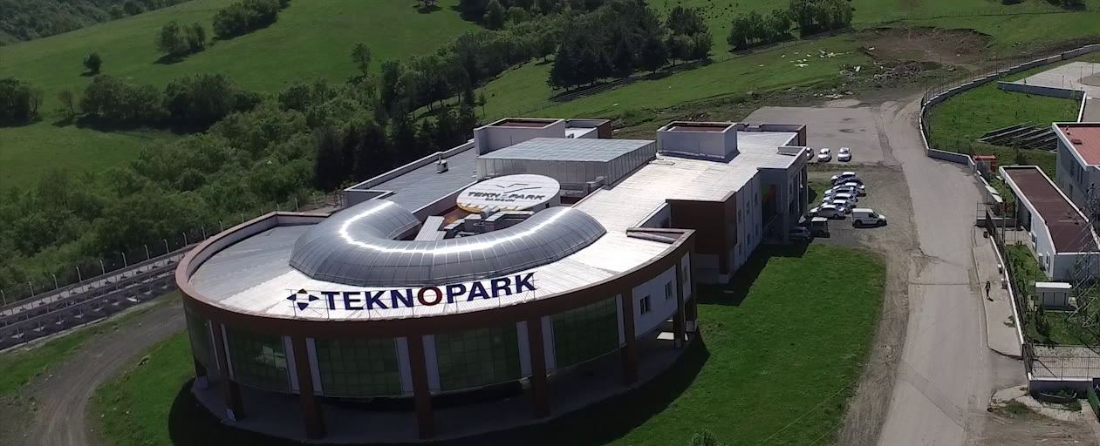
Teknoparklar
İngiliz Teknoparklar Birliği'ne göre;
Bilim, teknoloji ve Ar -Ge kuruluşlarının, geniş bir arazi üzerinde kurulu binalarda faaliyet gösterdigi bir yerleşim merkezidir.

Slide 48
Teknoparklar
Uluslararası Bilim Parkları Birligi (IASP)'nin tanımına göre:
Yüksek ve ileri teknoloji kullanan yada teknolojilere yönelik firmaların, üniversitelerin olanaklarından yararlanarak teknolojik bir buluşu ticari bir ürün, yöntem veya hizmet haline dönüştürmek için faaliyet gösterdikleri, akademik, ekonomik ve sosyal yapının bütünleştiği, sınırları belirlenmiş alandır.

Slide 49
